Slide 1
Подсчёт встречаемости анафор у разных авторов
Пичужкина Ольга, ВШЭ

Slide 2
Задание: посчитать встречаемость и длину анафор у разных авторов.
Анафора определяется как 2 или более фразы (фраза -- часть текста от одного знака препинания или переноса строки до другого), начинающиеся на одно и то же слово.

Slide 3
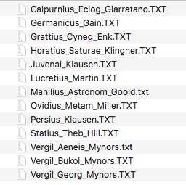
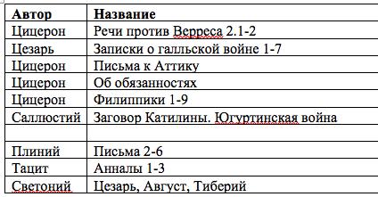
Материал:
Результаты расположены в
https://github.com/vyhuholl/project-latin-anaphors

Slide 4
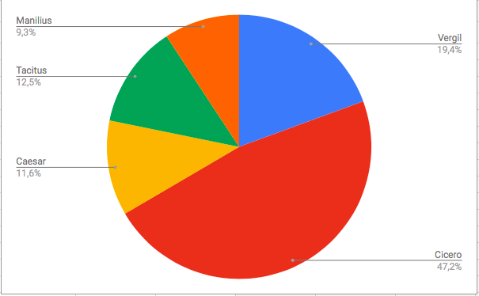
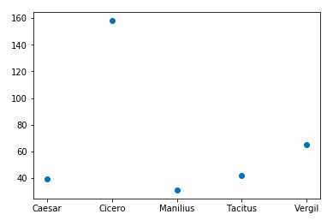
Кол-во анафор у разных авторов
Vergil: 65 Cicero: 158 Caesar: 39 Tacitus: 42 Manilius: 31
Из поэзии -- только Вергилий и Манилий.

Slide 5
Средняя и максимальная длина анафор по авторам
По кол-ву фраз: практически не отличаются, средняя длина ≈ 2 у всех
Vergil: 2.046153846153846 Cicero: 2.170886075949367 Caesar: 2.1794871794871793 Tacitus: 2.0714285714285716 Manilius: 2.129032258064516
По кол-ву фраз: максимальная длина
Vergil: 3 Cicero: 5 Caesar: 4 Tacitus: 4 Manilius: 4

Slide 6
Средняя и максимальная длина анафор по авторам
Средняя по длине слов:
Vergil: 12.415384615384616 Cicero: 7.246835443037975 Caesar: 10.0 Tacitus: 6.619047619047619 Manilius: 15.387096774193548
Максимальная по длине слов:
Vergil: 22 Cicero: 22 Caesar: 21 Tacitus: 14 Manilius: 29
Меньше всего -- у Тацита, больше всего -- у Манилия, у остальных примерно одинаково.

